Slide 1
Beseda s ilustrátorem – Krajská knihovna Pardubice

Slide 2
V únoru 1. třída navštívila besedu v Krajské knihovně na Pernštýnském náměstí v Pardubicích s ilustrátorem dětských knížek panem Jiřím Fixlem.
Před besedou jsme si ve škole prohlíželi obrázky pana Fixla v různých knížkách. Například jsme hledali v Encyklopedii Jiřího Žáčka nebo jsme četli úryvky z knihy Bylo nás pět od Karla Poláčka. Vždy jsme texty spojovali s danými obrázky. Pak jsme zkoušeli namalovat k textu obrázek my sami.

Slide 3
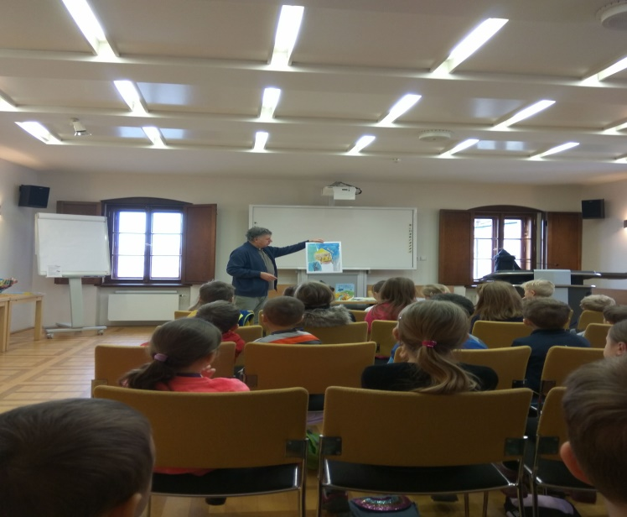
V knihovně jsme v první části bedlivě poslouchali vyprávění pana ilustrátora, jak vůbec vzniká obrázek do knihy.
V druhé části jsme dostali za úkol vybarvit ilustrátorovy obrázky pohádkových postaviček.

Slide 4
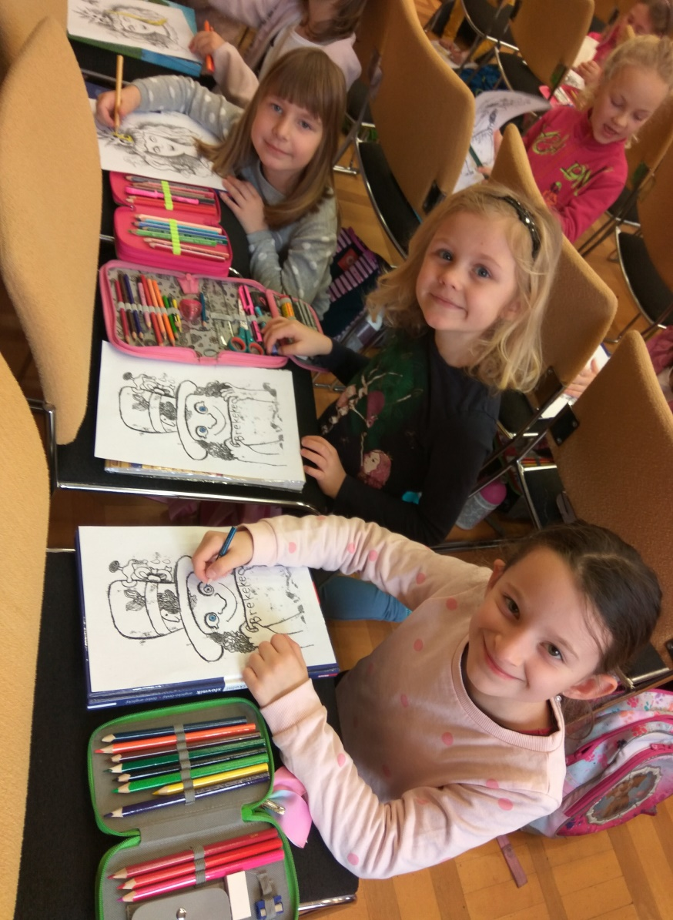

Slide 5
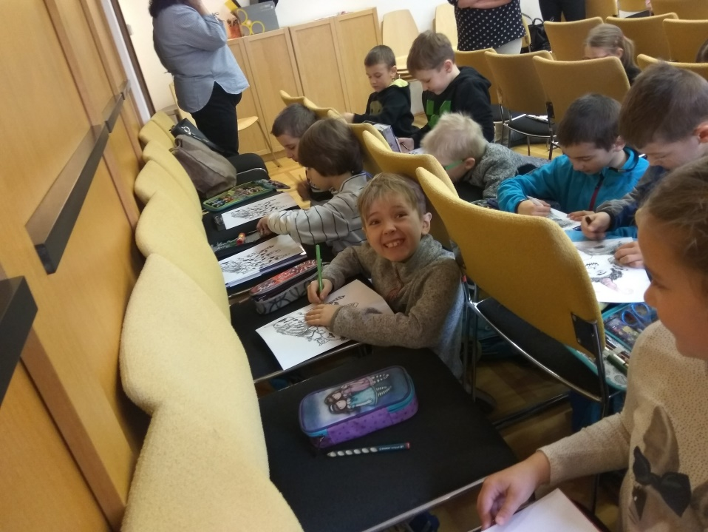
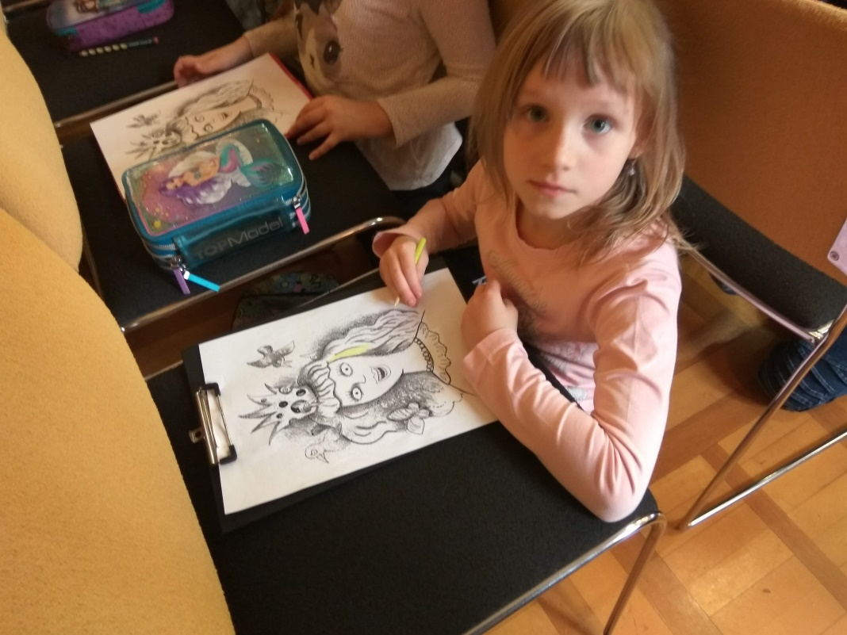

Slide 6
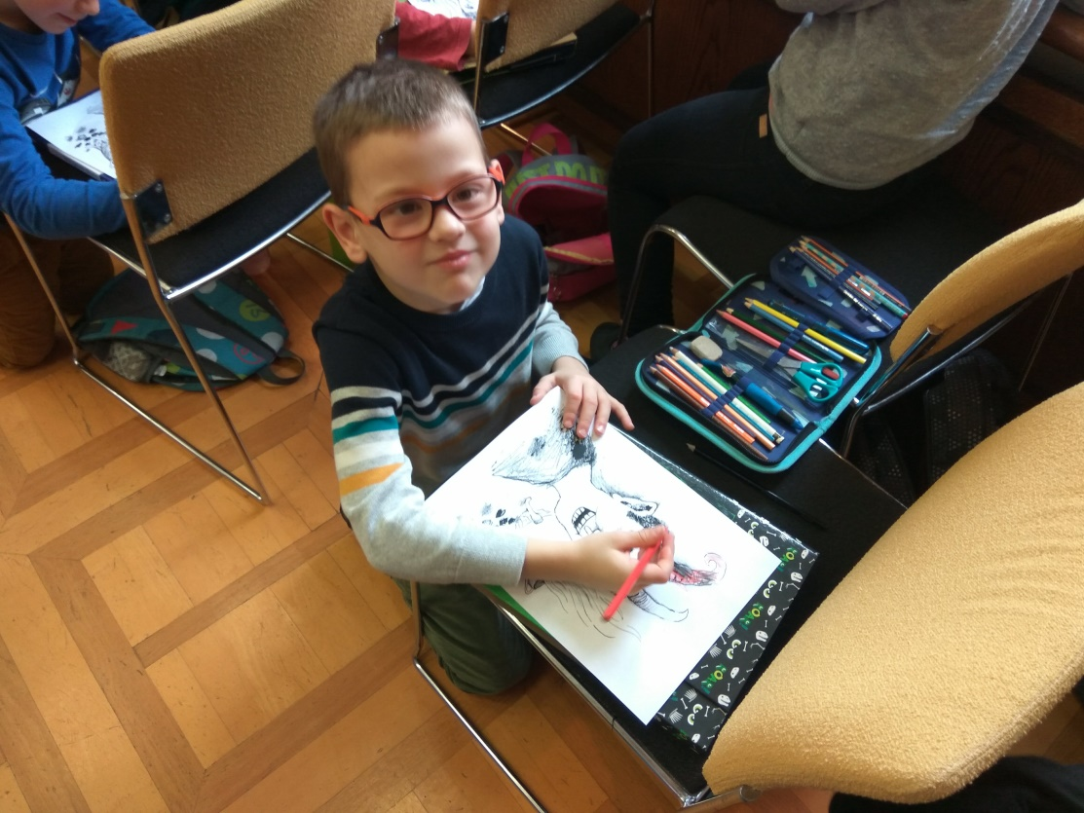
Už se těšíme na další setkání v knihovně.

